Slide 1
ОТЧЕТ РАБОТЫ СТУДЕНЧЕСКОГО СОВЕТА за 2018 – 2019 уч.год

Slide 2
Студенческий совет
«МОСТ»
Многогранный спектр интересной и яркой студенческой жизни !

Slide 3
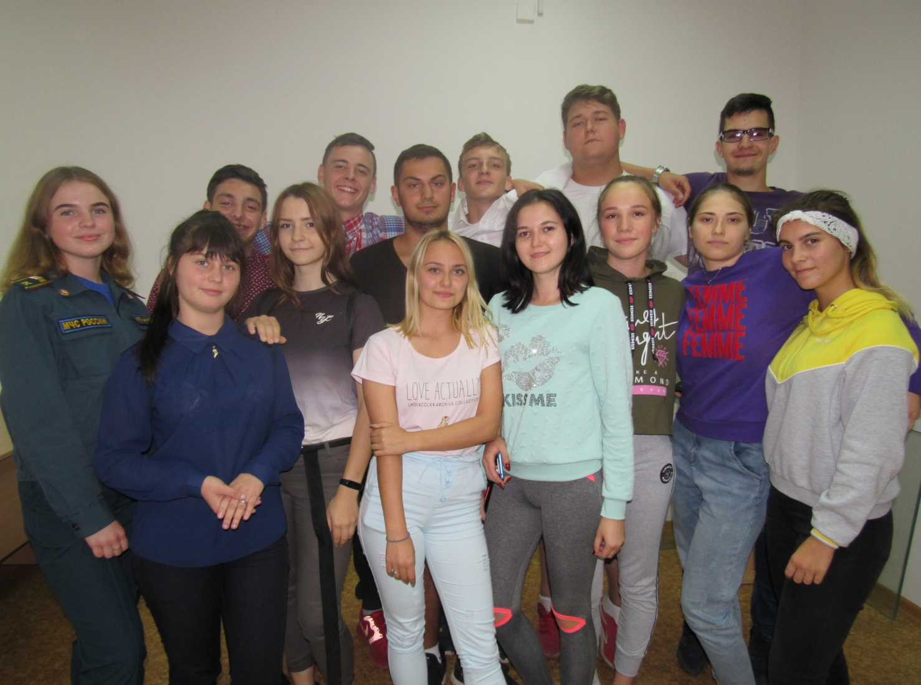
Наша команда «МОСТ»

Slide 4
Студенческое самоуправление - это самостоятельность студенчества в проявлении инициативы, принятии решения и его самоорганизации в интересах своего коллектива или студенческой организации.

Slide 5
Цель студенческого совета:
Формирование у студентов активной социальной позиции, желания участвовать в жизни общества, государства;
Создание условий для максимального раскрытия каждым студентом своих возможностей, внутреннего потенциала;
Обеспечение реализации прав на участие студентов в управлении колледжем, оценке качества образовательного процесса.

Slide 6
Задачи Студенческого совета:
содействие реализации общественно значимых молодежных инициатив;
формирование и обучение студенческого актива;
создание единого информационного пространства для студентов;
содействие формированию здорового образа жизни;
содействие трудоустройству студентов;
организация досуга и отдыха;
вынесение предложений о поощрении студентов.

Slide 7
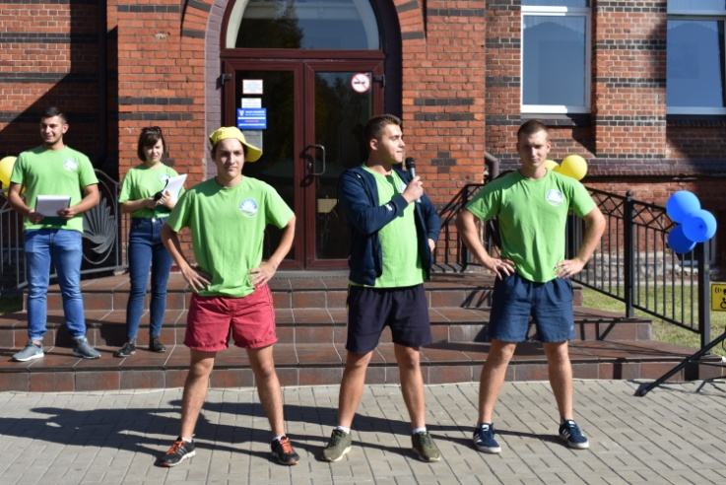
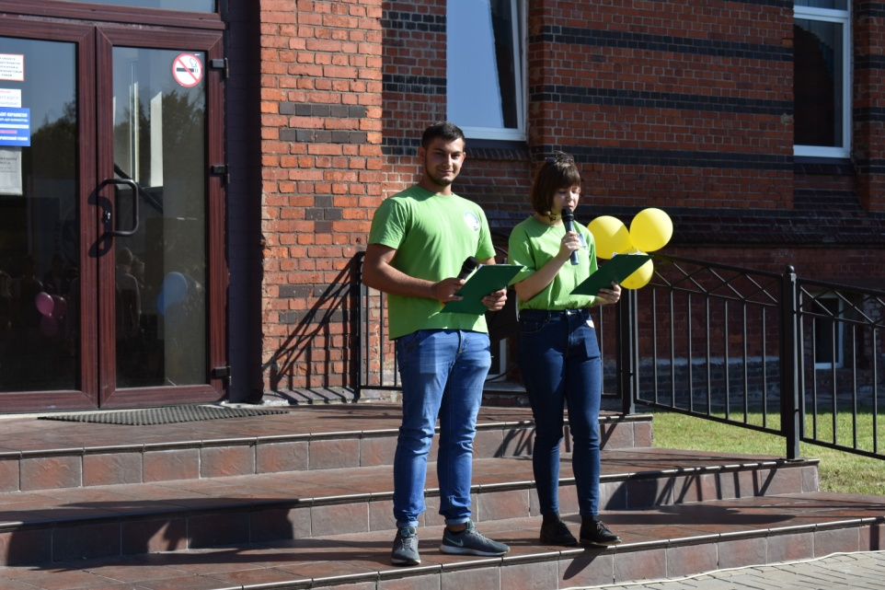
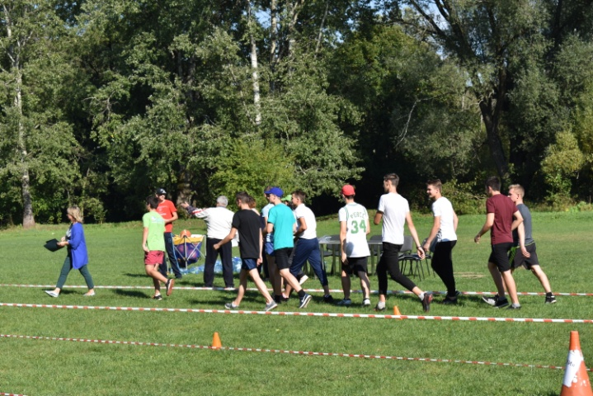
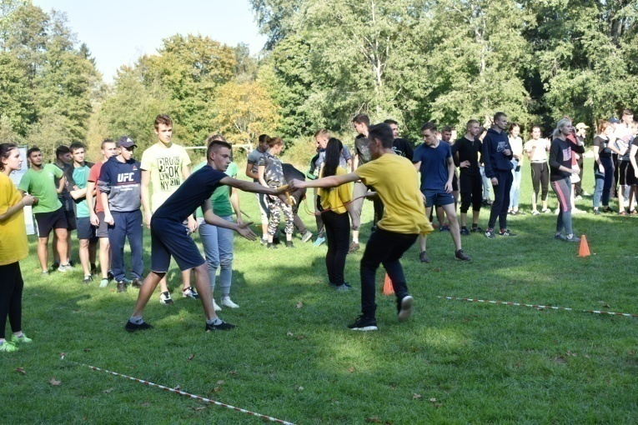
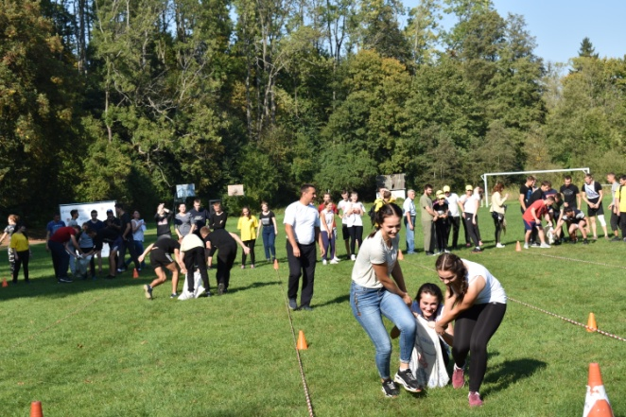
Самые яркие мероприятия, организованные студенческим советом за 2018-2019 учебный год
Спортивное мероприятие: Бежим навстречу Юбилею

Slide 8
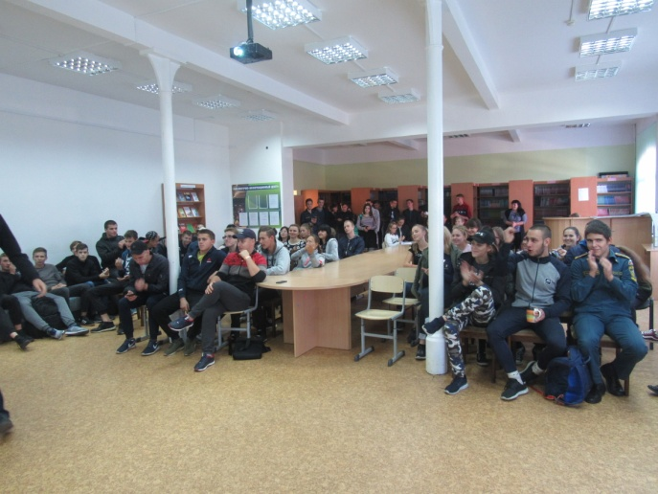
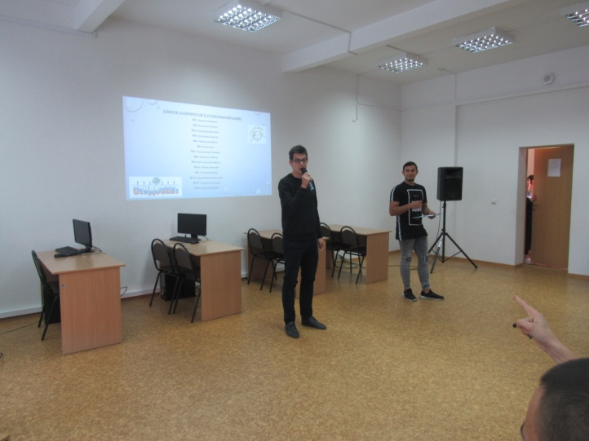
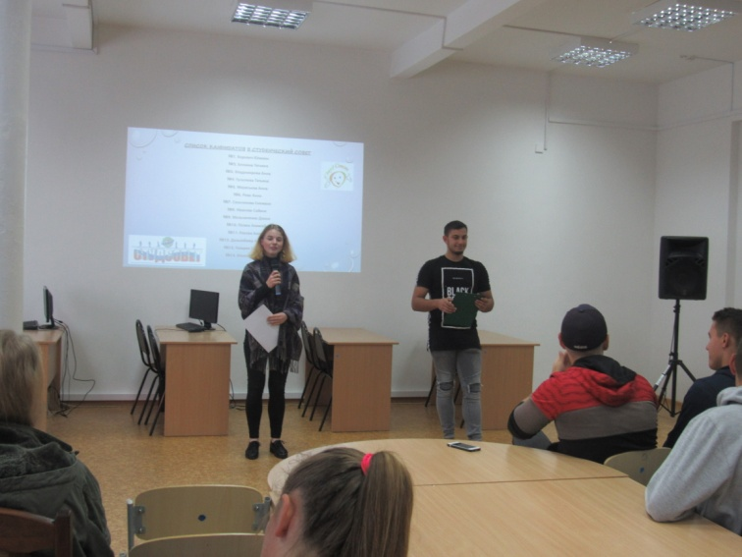
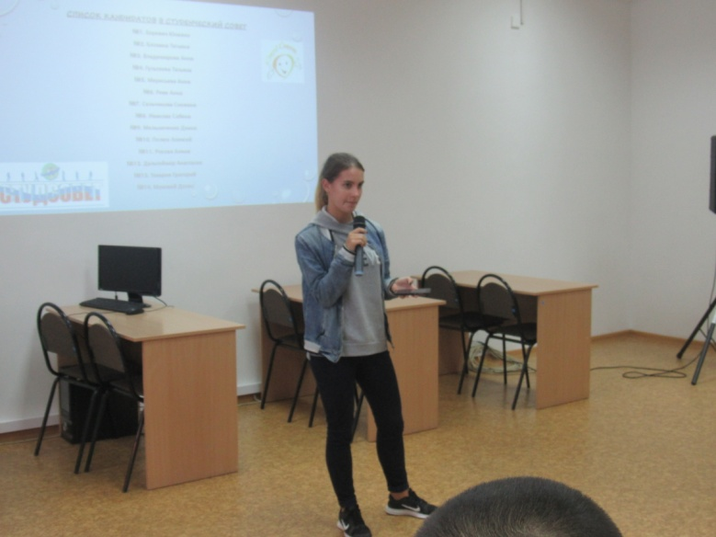
Студенческая конференция «Вступление в студенческий совет»

Slide 9
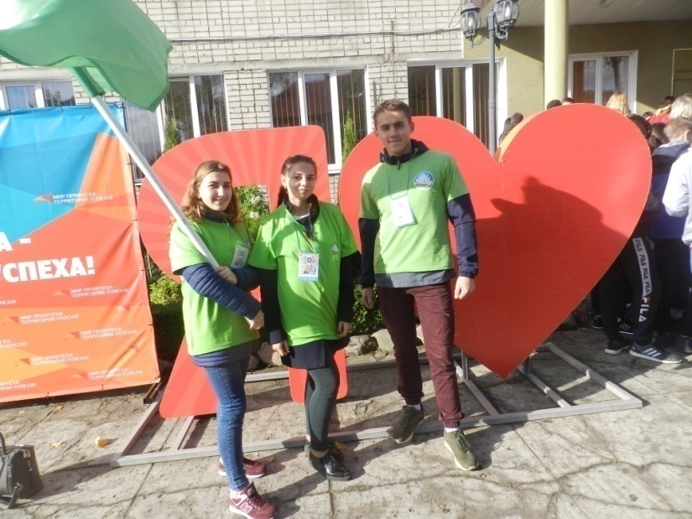
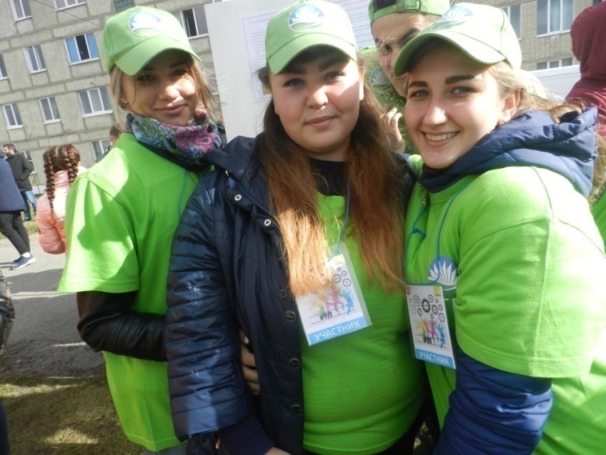
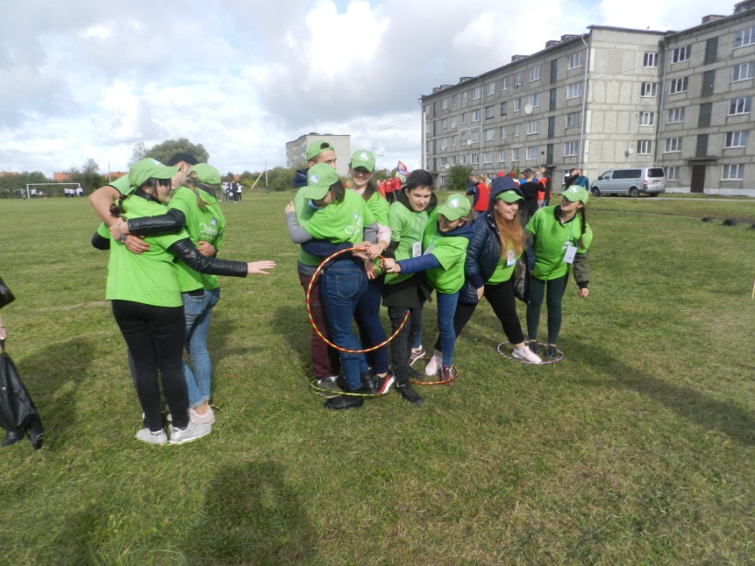
Мир Профтеха – Территория УСПЕХА!

Slide 10
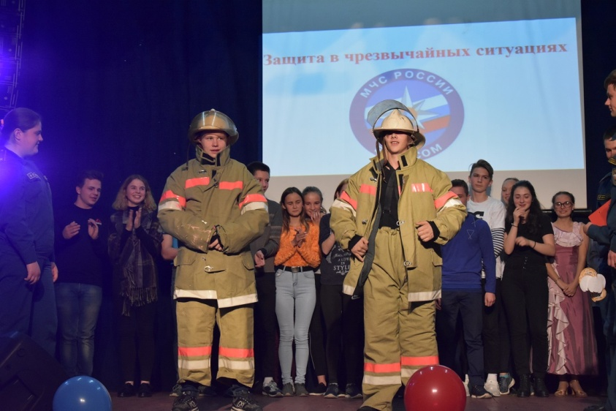
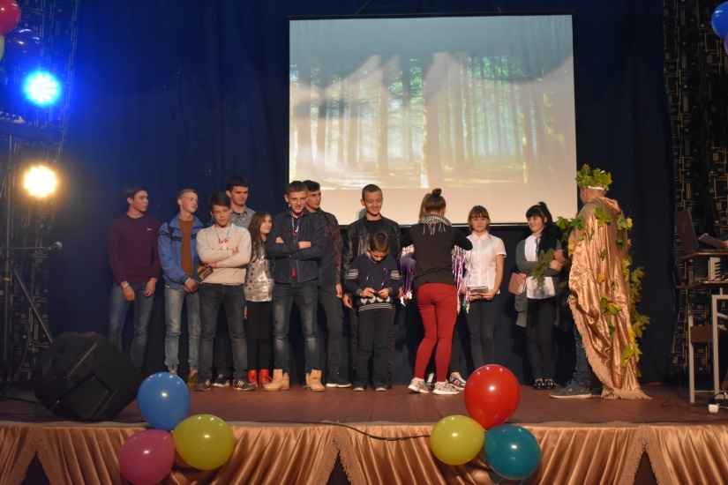
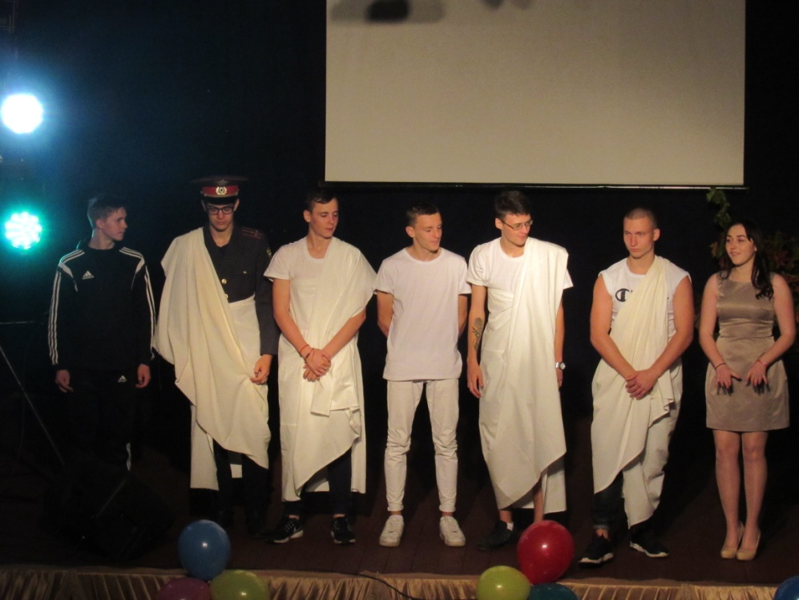
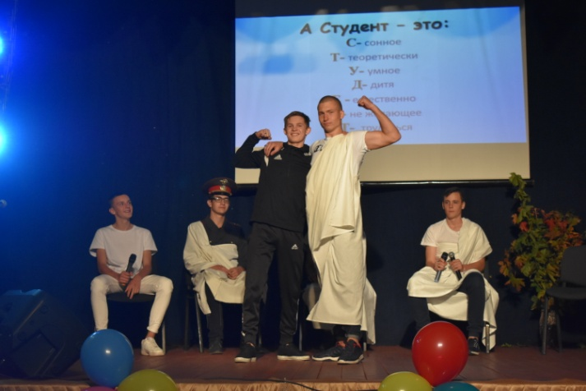
Посвящение в студенты!

Slide 11
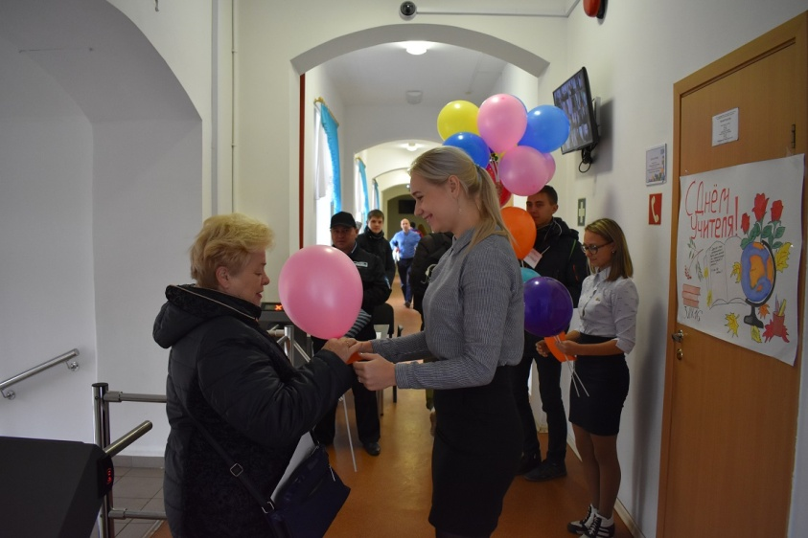
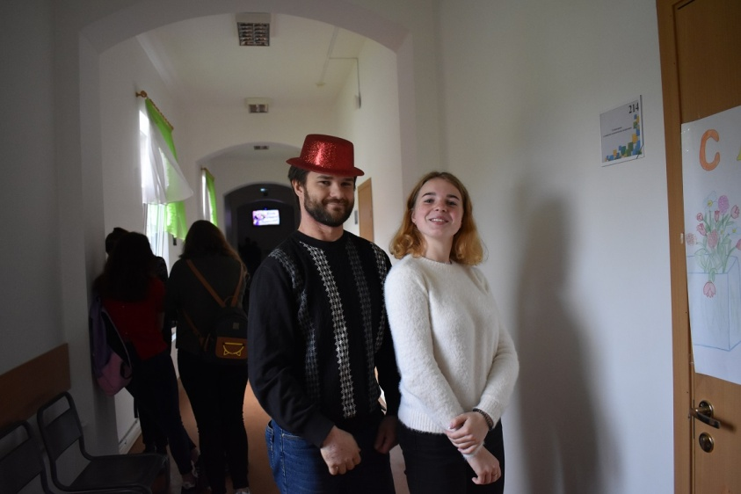
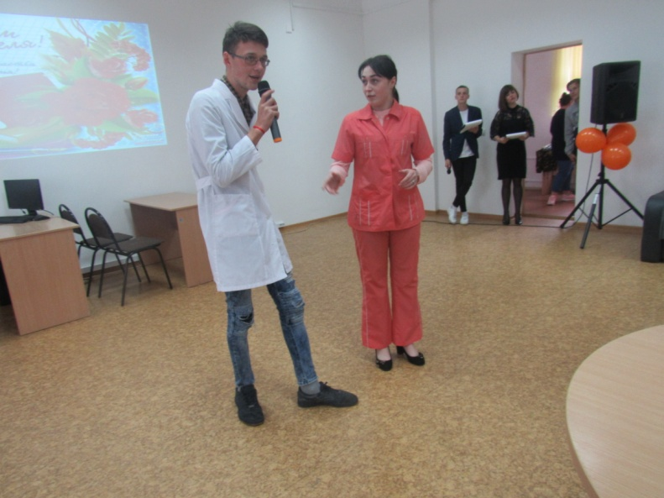
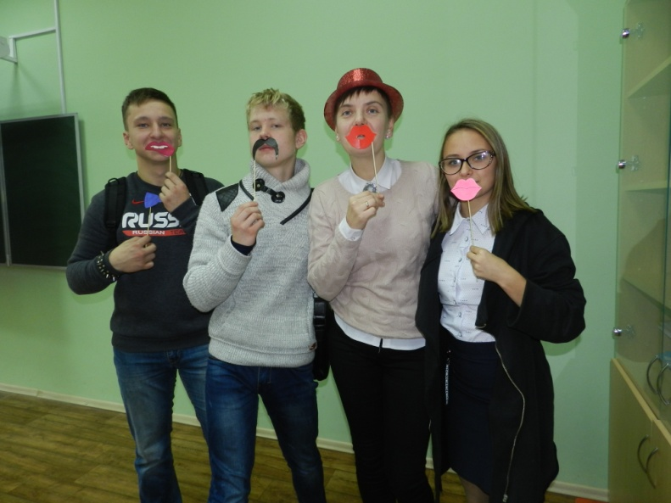
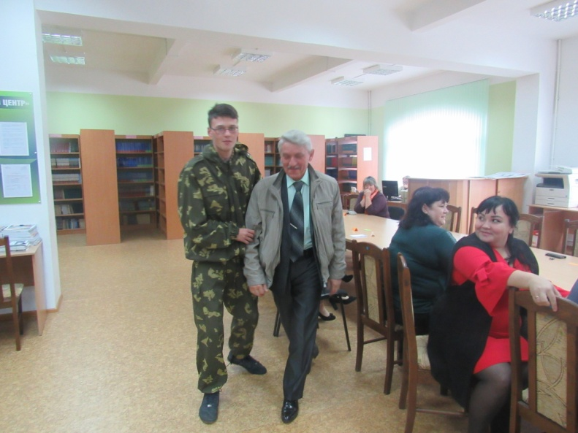
«ДЕНЬ УЧИТЕЛЯ!»

Slide 12
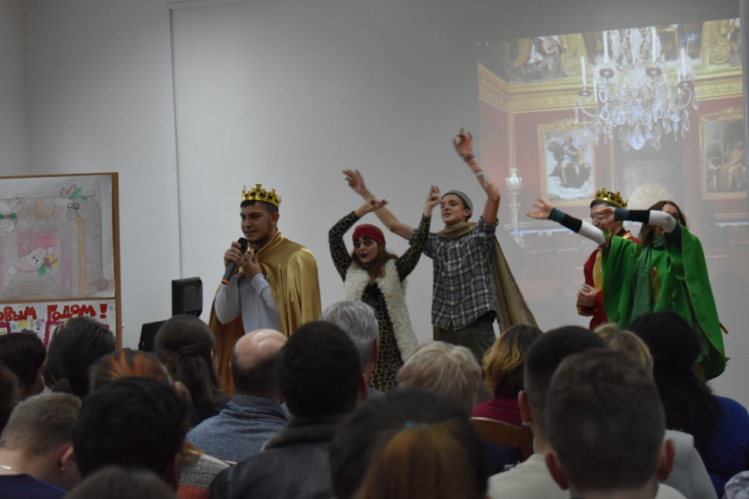
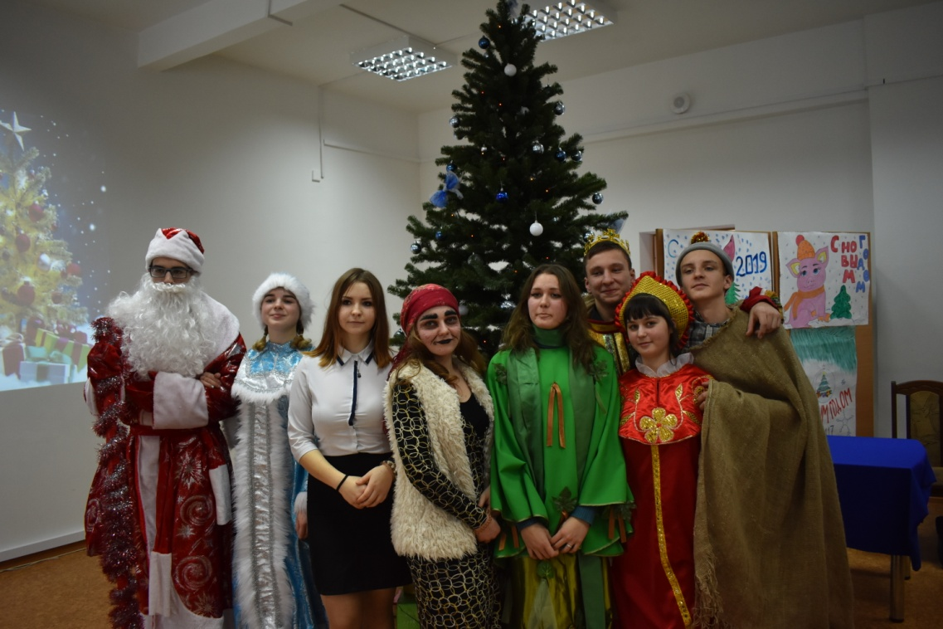
Новый год для студентов «Серебряная стрела»

Slide 13
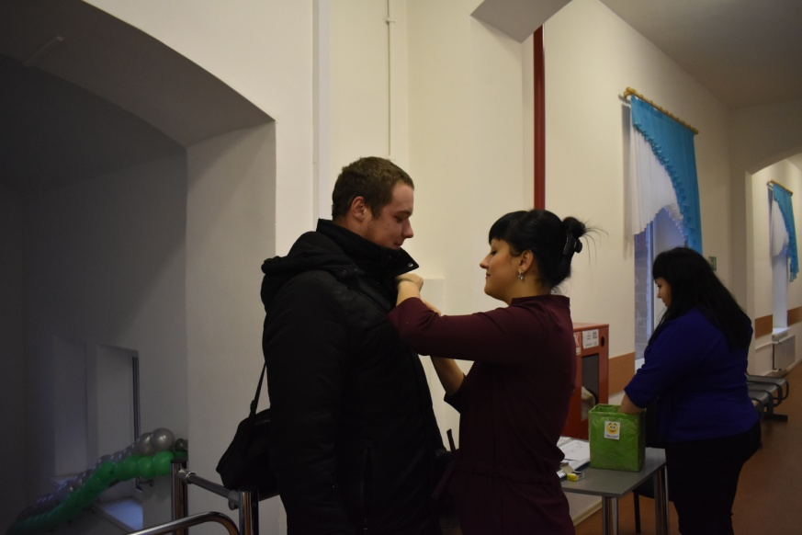
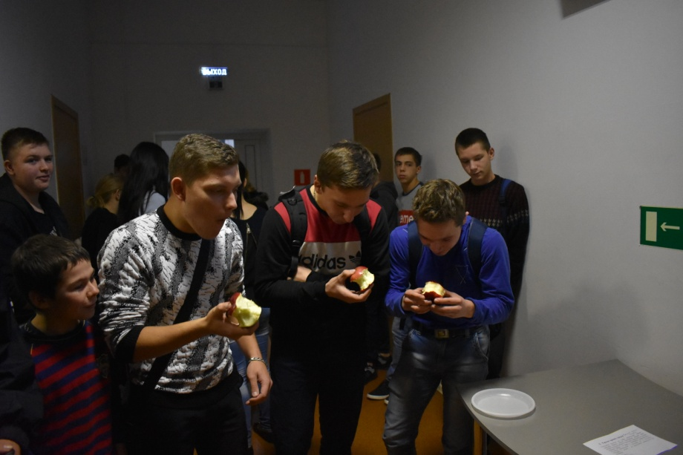
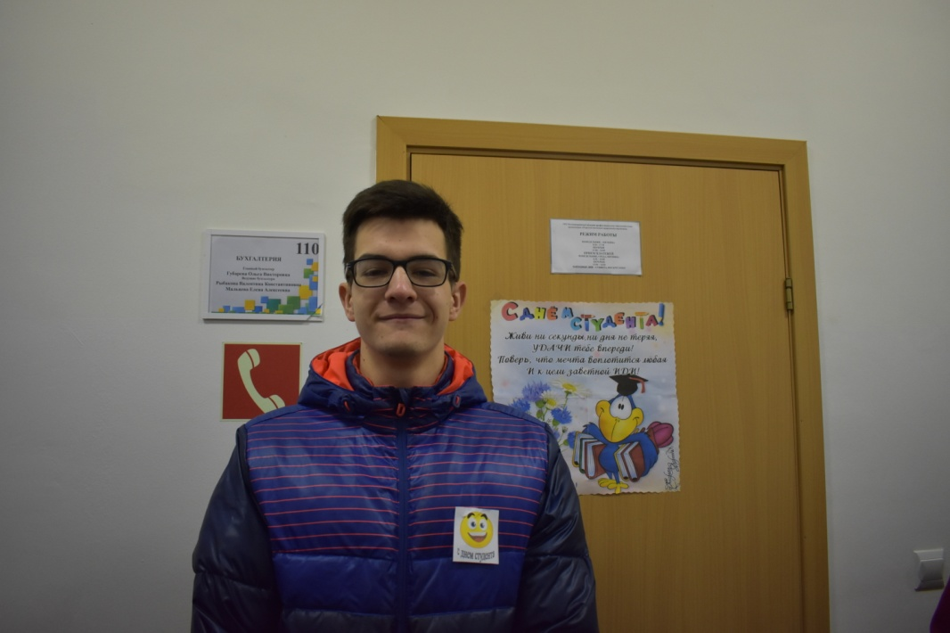
«День студента»

Slide 14
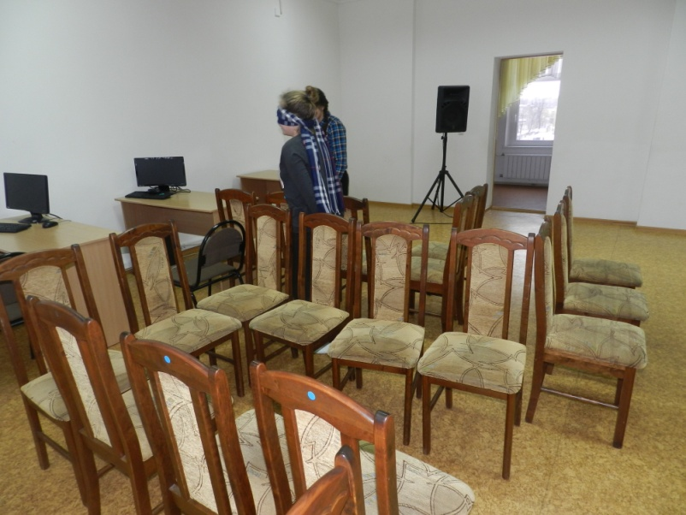
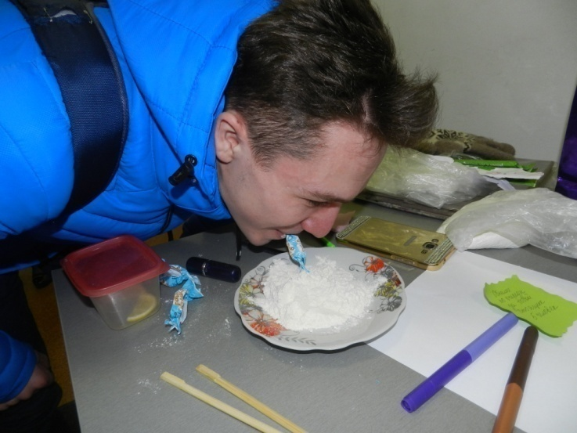
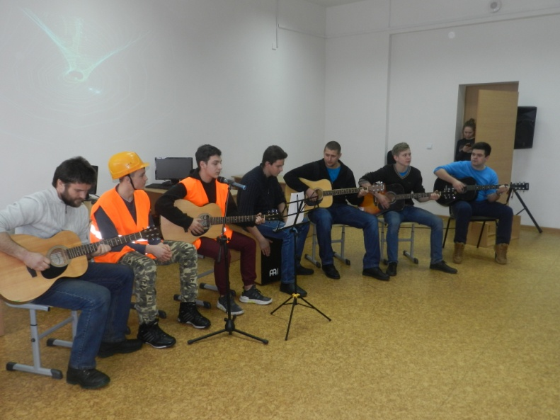
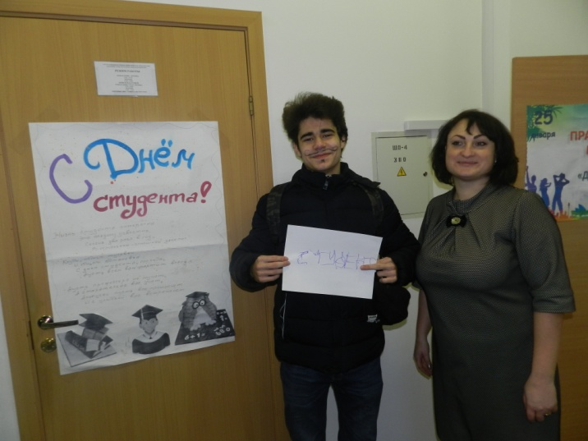
«День студента»

Slide 15
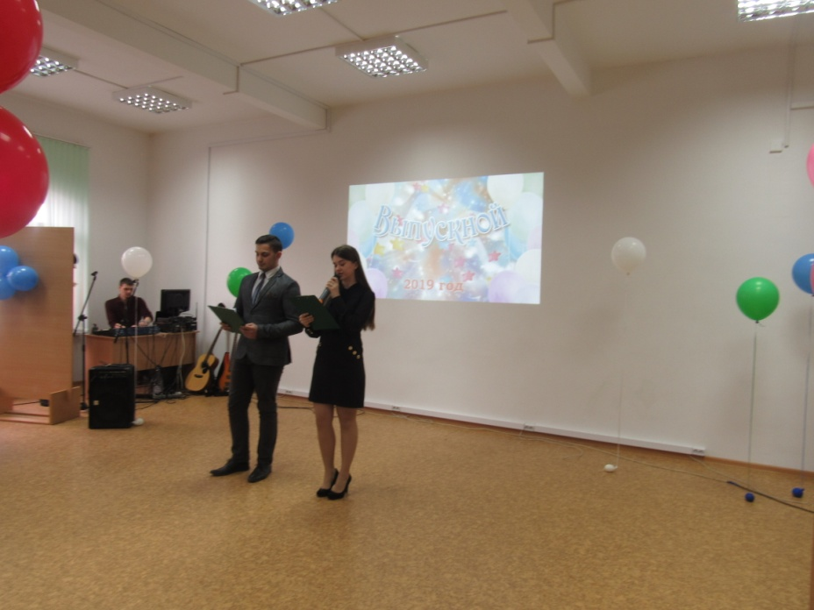
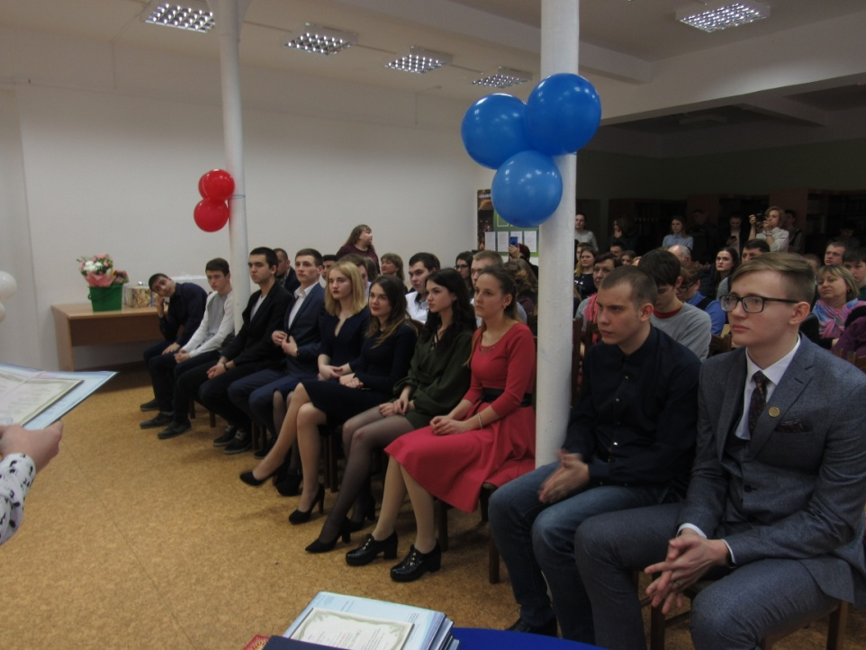
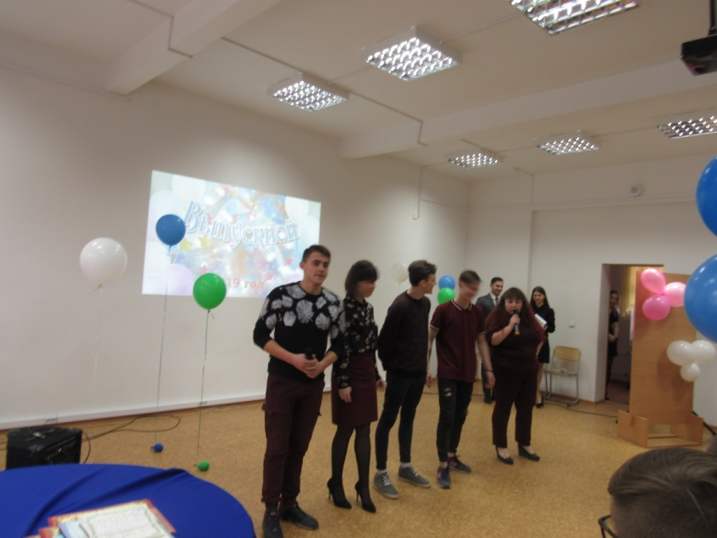
«Выпусчкной – группа 4ЗУ»

Slide 16
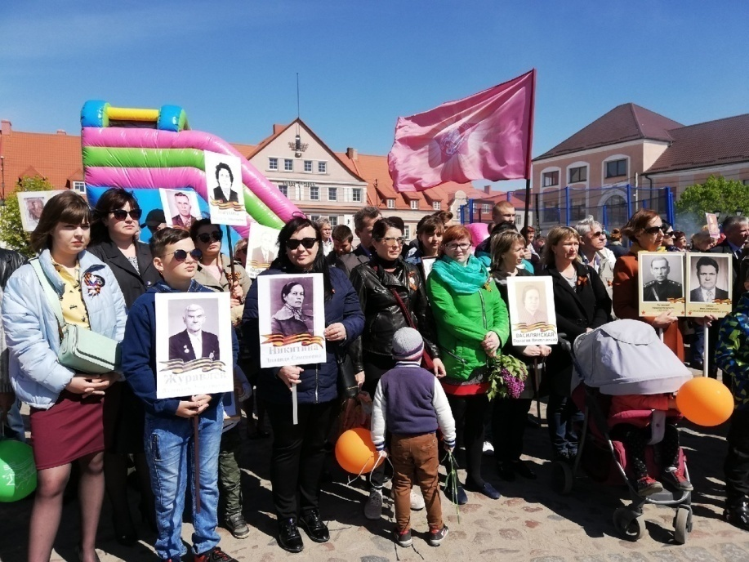
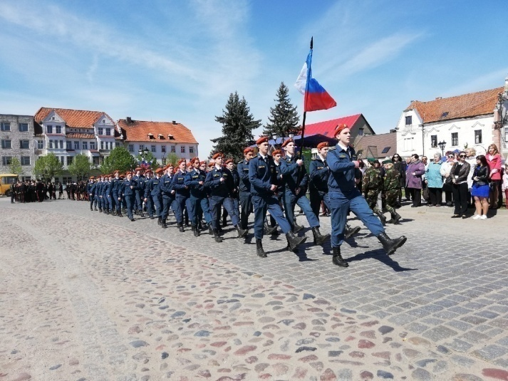
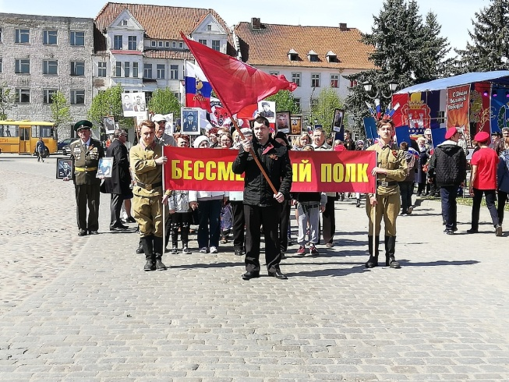
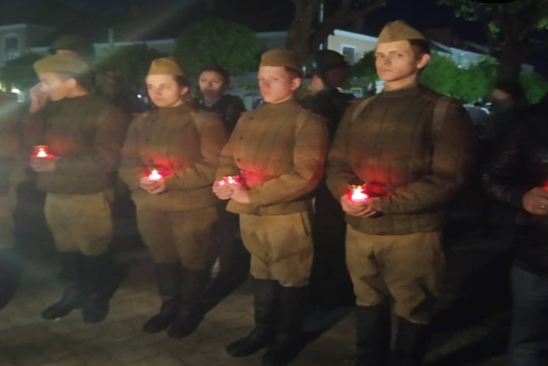
«Свеча Памяти»
«Бессмертный полк»

Slide 17
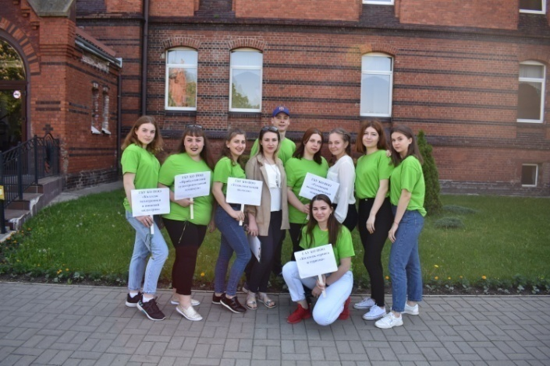
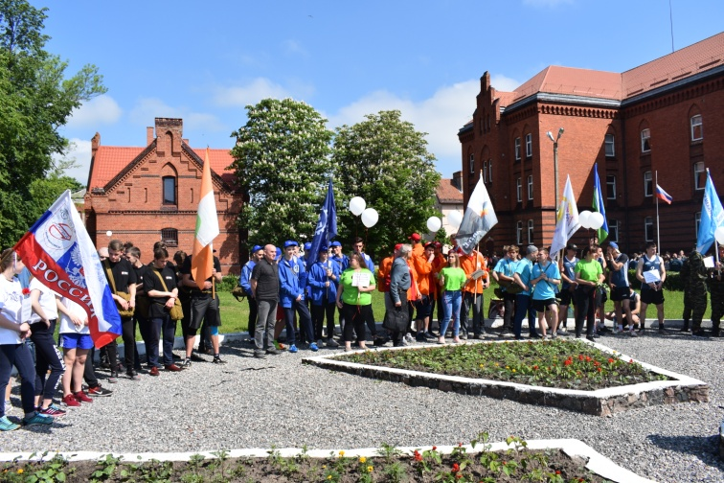
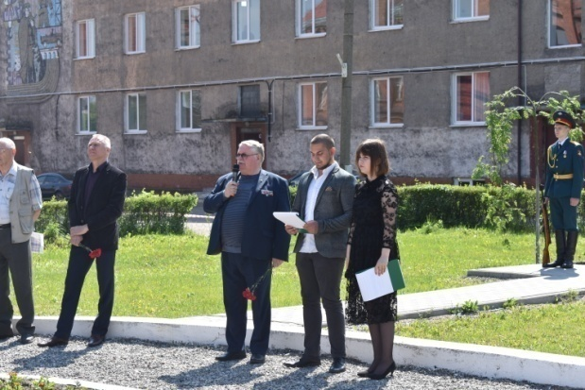
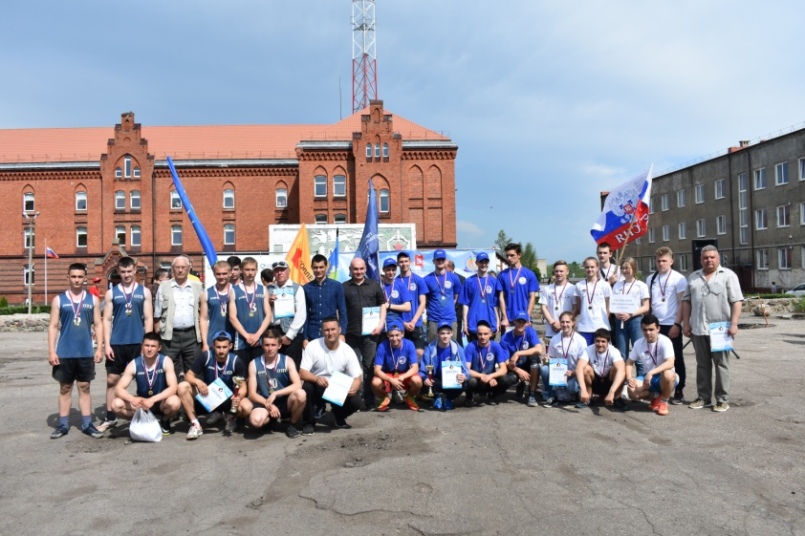
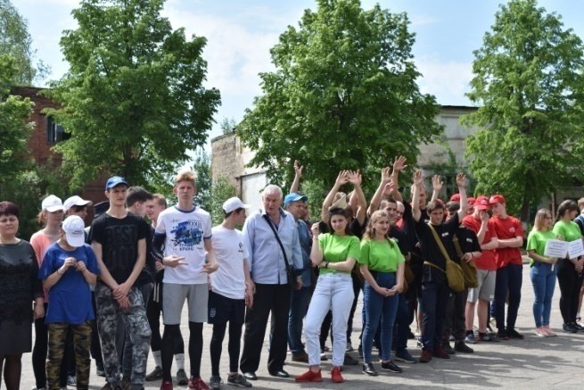
Мероприятие Е.Родионова «Готов к труду и обороне»

Slide 18
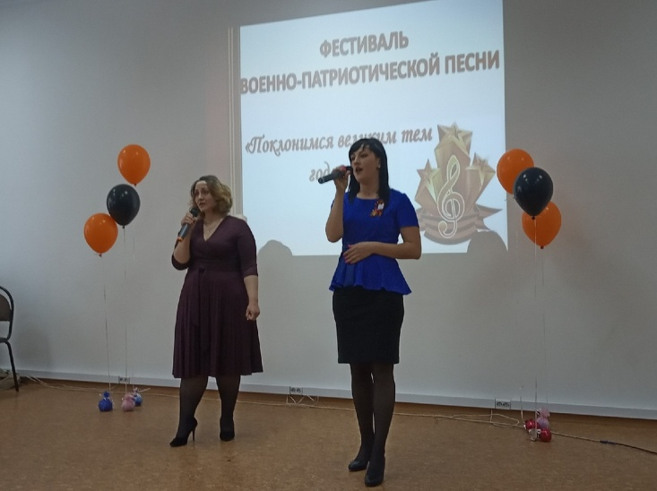
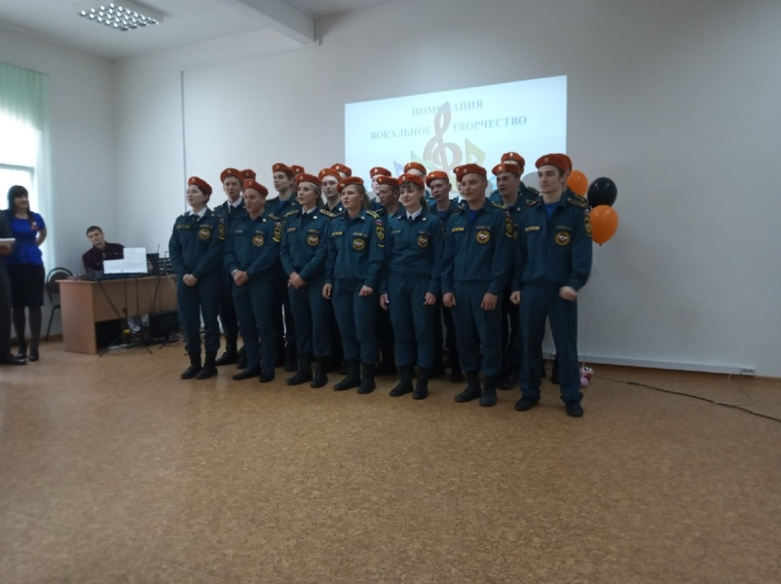
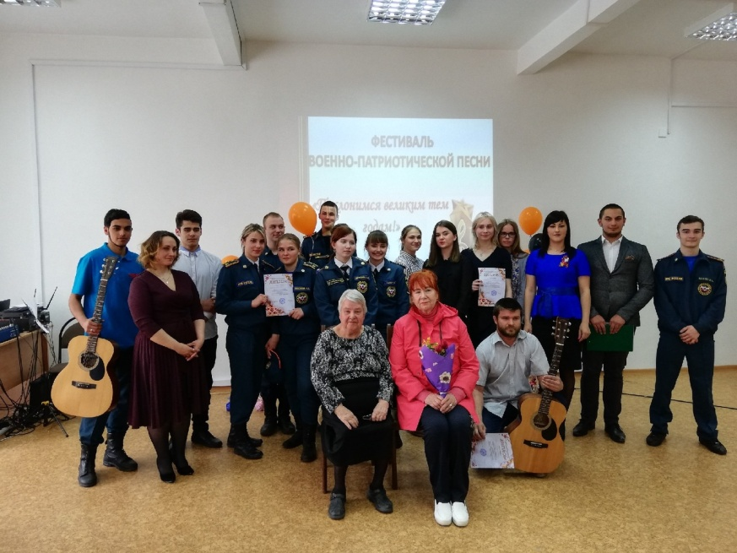
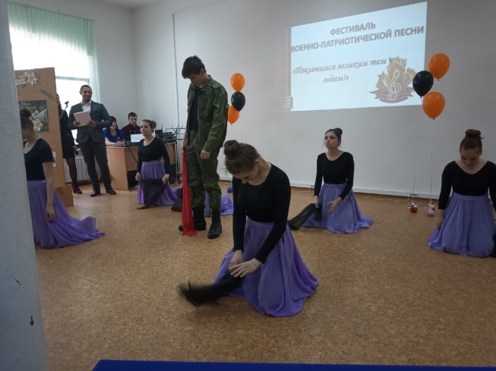
Фестиваль военно – патриотической песни

Slide 19
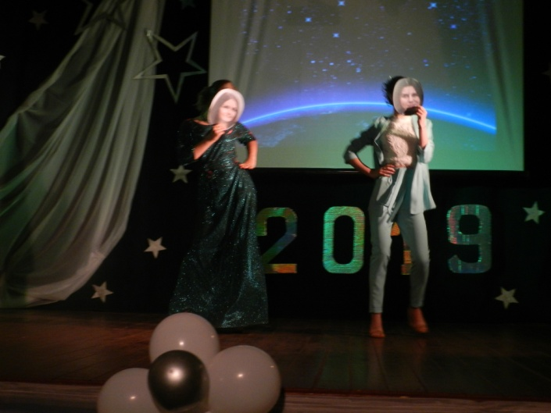
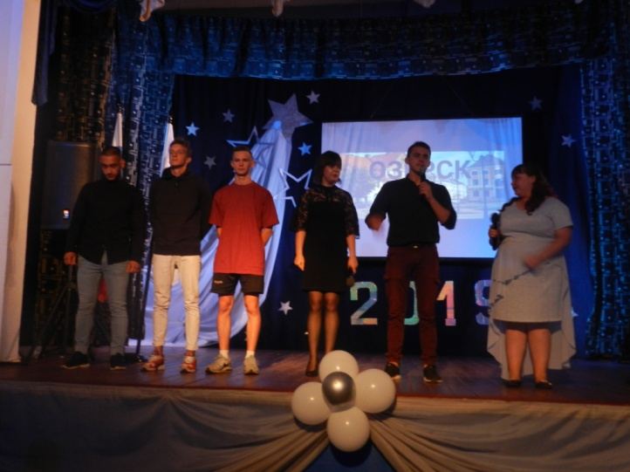
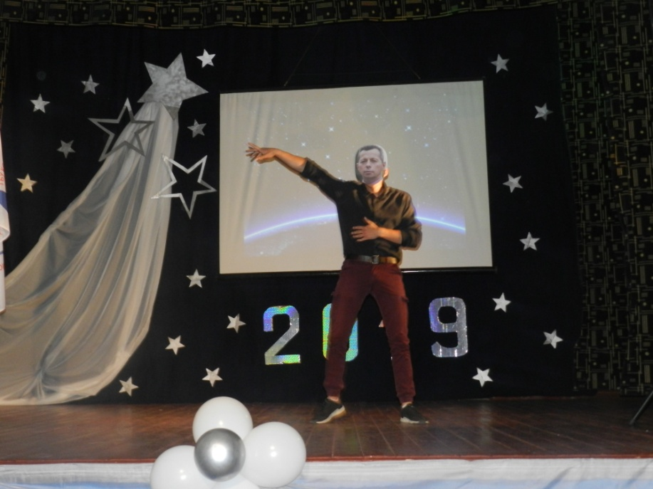
Выпускной Вечер!!!

Slide 20
Окончание 2018 – 2019 уч.год

Slide 21
СПАСИБО
ЗА ВНИМАНИЕ!!!

